Slide 1
Introdução à Engenharia Reversa Prof. Diego K. Maeoka

Slide 2
Módulo 3 - Agenda
AULA 3
Softwares para análise;
Sandbox;

Slide 3
Ferramentas para Análise

Slide 4
NMAP
Software para realização de port scan;
https://nmap.org/

Slide 5
Wireshark
Analisador de tráfego de rede;
https://www.wireshark.org/

Slide 6
Process Explorer
Monitor de processos do Windows;
https://docs.microsoft.com/en-us/sysinternals/downloads/process-explorer

Slide 7
TCP View
Monitor de conexões do Windows;
https://docs.microsoft.com/en-us/sysinternals/downloads/tcpview

Slide 8
WXHexEditor
Editor de hexadecimais;
https://www.wxhexeditor.org/

Slide 9
FileGrab
Monitoramento do filesystem do Windows;
https://sourceforge.net/projects/filegrab/

Slide 10
DiE
Detector de Packer;
https://ntinfo.biz/

Slide 11
FTK Imager
Framework para computação forense;
Permite DUMP da memória RAM;
https://accessdata.com

Slide 12
API Monitor
Monitora chamadas de funções de APIs ou DLLs
http://www.rohitab.com/apimonitor

Slide 13
RegShot
Cria uma imagem de propriedades específicas do sistema e compara com o estado pós infecção;
https://sourceforge.net/projects/regshot/

Slide 14
Sandbox

Slide 15
Sandbox
Mecanismo de segurança para separar os programas em execução;
Geralmente com objetivo de identificar falhas ou vulnerabilidades do software;
Freqüentemente usado para executar programas ou códigos não testados ou não confiáveis;
Fornece um conjunto de recursos rigidamente controlado para execução dos programas;

Slide 16
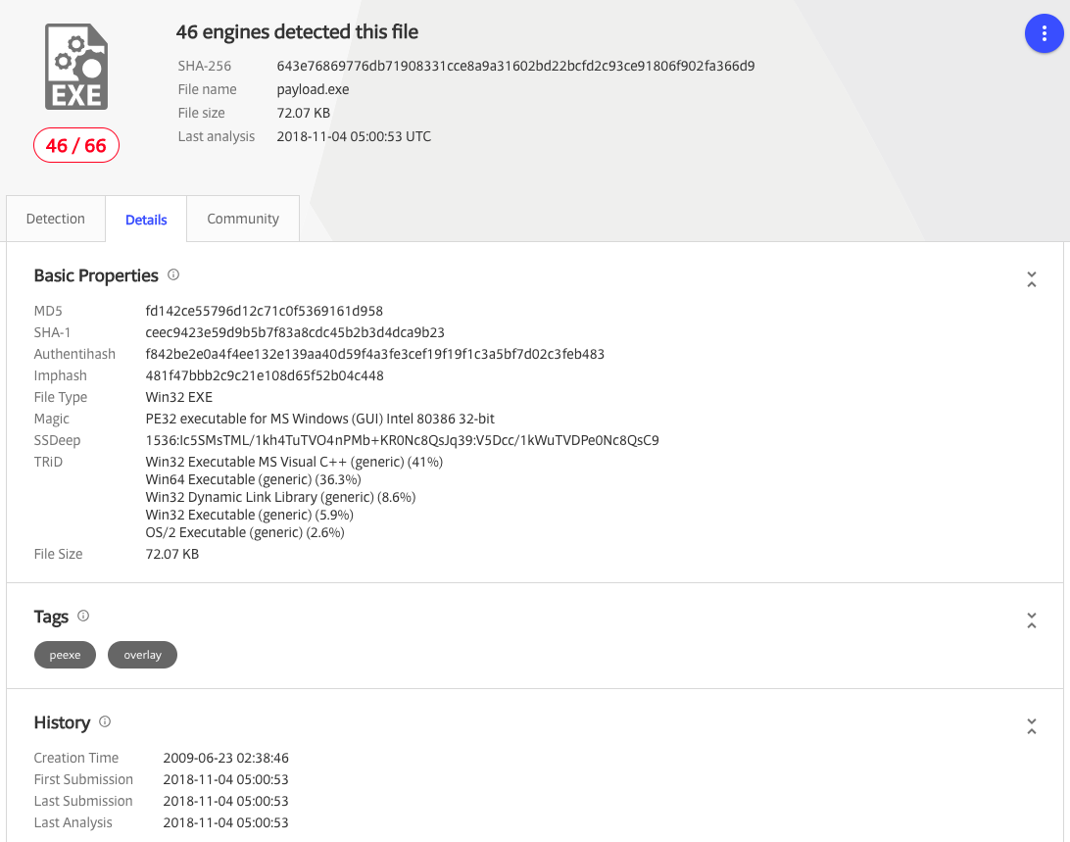
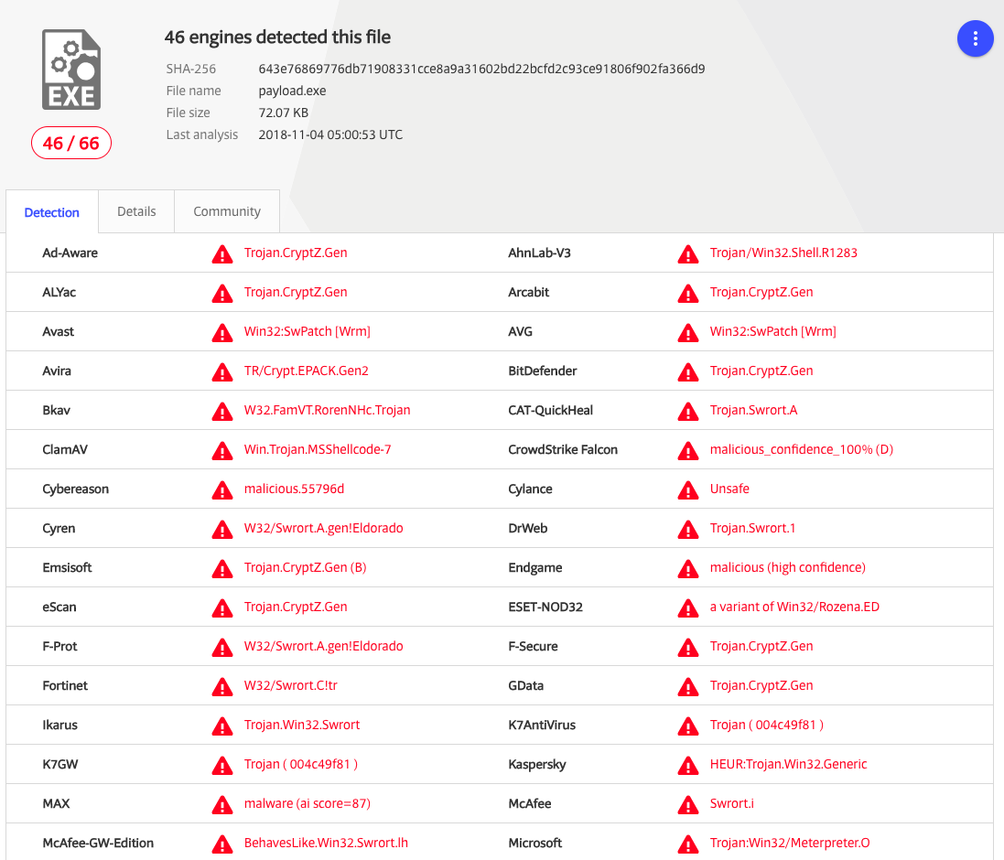
virustotal.com

Slide 17
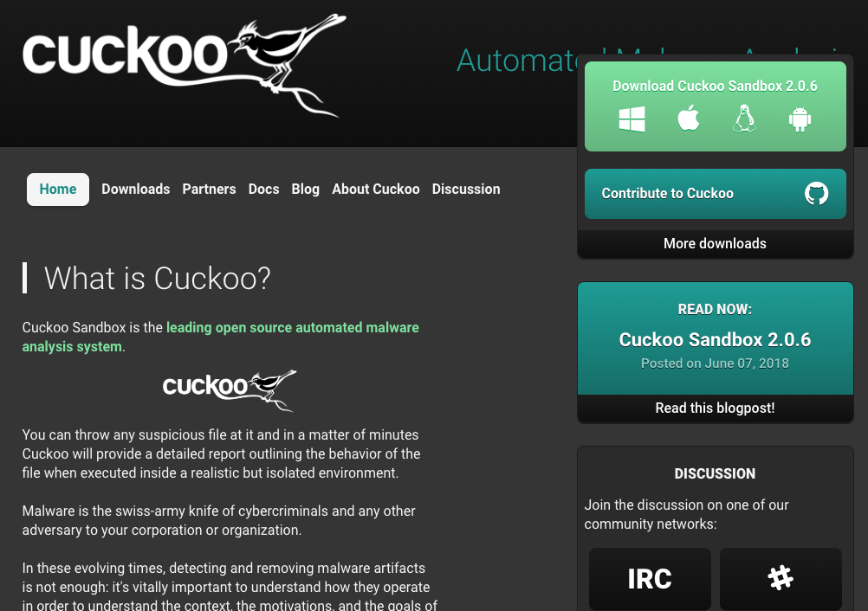
Cuckoo Sandbox
https://cuckoosandbox.org/

Slide 18
Obrigado!
Onde você pode me encontrar:
diegomaeoka@linuxmail.org
facebook.com/diego.k.maeoka

Slide 19
Referências
Montando sua máquina virtual para engenharia reversa em macOS.
https://www.mentebinaria.com.br/artigos/montando-sua-m%C3%A1quina-virtual-para-engenharia-reversa-em-macos-r35/
Montando sua máquina virtual para engenharia reversa em Windows
https://www.mentebinaria.com.br/artigos/montando-sua-m%C3%A1quina-virtual-para-engenharia-reversa-em-windows-r19
Montando sua máquina virtual para engenharia reversa em Linux
https://www.mentebinaria.com.br/artigos/montando-sua-m%C3%A1quina-virtual-para-engenharia-reversa-em-linux-r26
Cuckoo Sandbox Overview and Demo
https://www.youtube.com/watch?v=V4z2tLRCuIY

